Slide 1
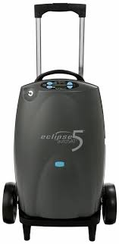
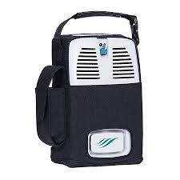
ESTUDIO DE OXIGENOTERAPIA PORTÁTIL EN EPID ¿OXÍGENO POR PULSOS O FLUJO CONTINUO? EXPERIENCIA EN HOSPITAL SANTA LUCÍA DE CARTAGENA
Francisco Campello Sánchez,, María Del Carmen Velasco Alcázar, Adrián Heredia Carrillo , María Isabel Velayos Aguilera ,Marta Hernández Olivo, Olga Meca Birlanga ,Alexander Jiménez Romero, Jorge García Aragón , Mercedes Guillamón Sánchez , Antonio Santa Cruz Siminiani Hospital Universitario Santa Lucía de Cartagena, Murcia
INTRODUCCIÓN
La oxigenoterapia portátil en la enfermedad pulmonar intersticial difusa (EPID) es un tratamiento que se utiliza de forma habitual en pacientes con desaturación al esfuerzo, medido mediante el test de la marcha de los 6 minutos(TM6M), a pesar de que no existe evidencia suficiente. Tampoco hay recomendaciones sobre qué tipo de dispositivo es más eficaz.

Slide 2
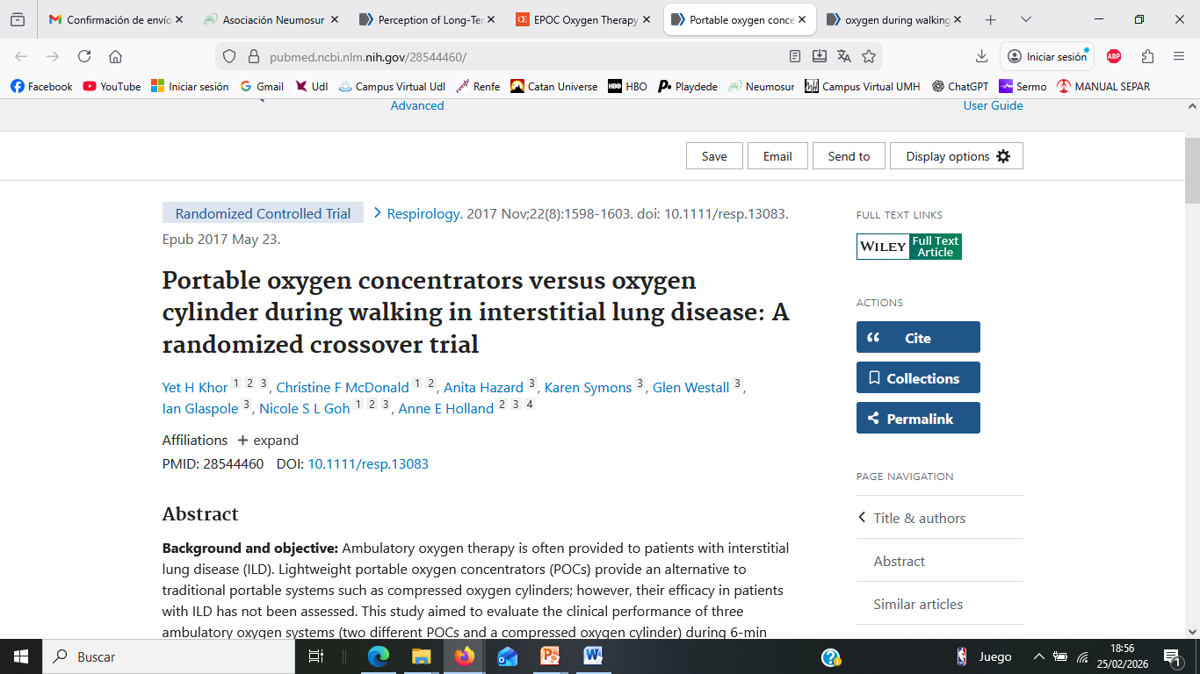
OBJETIVOS
Comparar la eficacia de la oxigenoterapia portátil en flujo continuo y por pulsos y evaluar el grado de satisfacción con estos dispositivos.

Slide 3
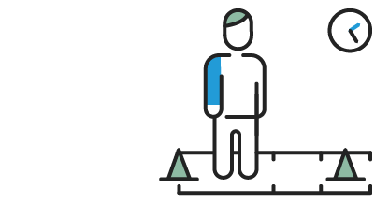
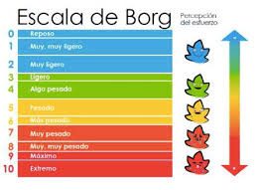
MATERIAL Y MÉTODOS
Estudio descriptivo y analítico de pacientes con EPID seguidos en consulta monográfica, portadores de oxigenoterapia portátil por pulsos. Se realizaron dos TM6M a cada paciente, uno con concentrador de oxígeno por pulsos (AIRSEP FreeStyle®) a la dosis prescrita en consulta y otro con flujo continuo (Eclipse 5®), con una equivalencia de 1 pulso/0.5 lpm (fabricante). Se valoró la satisfacción de los dispositivos mediante 10 preguntas dirigidas. Los concentradores fueron cedidos por Sapio Life®. El análisis de datos se realizó con SPSS®.

Slide 4
RESULTADOS
 | Oxigenoterapia portátil con flujo continuo Media (±DS) | Oxigenoterapia portátil por pulsos | p valor
Saturación mínima | 86.8 (±3.9) | 85.8 (±4.7) | 0.10
Desaturación (%) | 5.7 (±4) | 7.4 (±3.6) | 0.03
Saturación media | 88.7 (±3.9) | 87.5 (±4) | 0.02
Metros recorridos | 314.2 (±81.3) | 316.9 (±78.9) | 0.57
Frecuencia cardíaca máxima | 116.3 (±15.4) | 120.5 (±15.1) | 0.03
Borg inicial | 2.53 (±1.8) | 2.4 (±1.7) | 0.65
Borg final | 6.2 (±1.7) | 6.6 (±1.6) | 0.12
Se incluyeron 19 pacientes, 10(52.6%) de ellos eran hombres, la edad media fue de 71(±12) años. En total 17(89.5%) tenían una EPID fibrosante y 5 (26.3%) presentaban hipertensión pulmonar. Los valores medios de sus pruebas funcionales fue FVC 1856ml(±465) con 64%(±16) y DLCOc 48%(±13).
Se compararon los TM6M obteniendo una saturación media mayor en flujo continuo frente a pulsos con diferencias significativas (p=0.02). El porcentaje de desaturación y la frecuencia cardíaca máxima fue mayor en pulsos con diferencias significativas (p= 0.03 y 0.03). En saturación mínima, metros recorridos y Borg no se encontraron diferencias significativas(tabla 1).
El 78% de los pacientes indicaron que utilizaban su dispositivo habitualmente, percibiendo utilidad el 68%, sobre todo en alivio de la dificultad para respirar. Tras realizar la prueba el 33% caminaban mejor con continuo, pero solo el 10% cambiaría su dispositivo actual y el 88% de los que no lo cambiarían es debido a la dificultad de transporte(tabla 2).

Slide 5
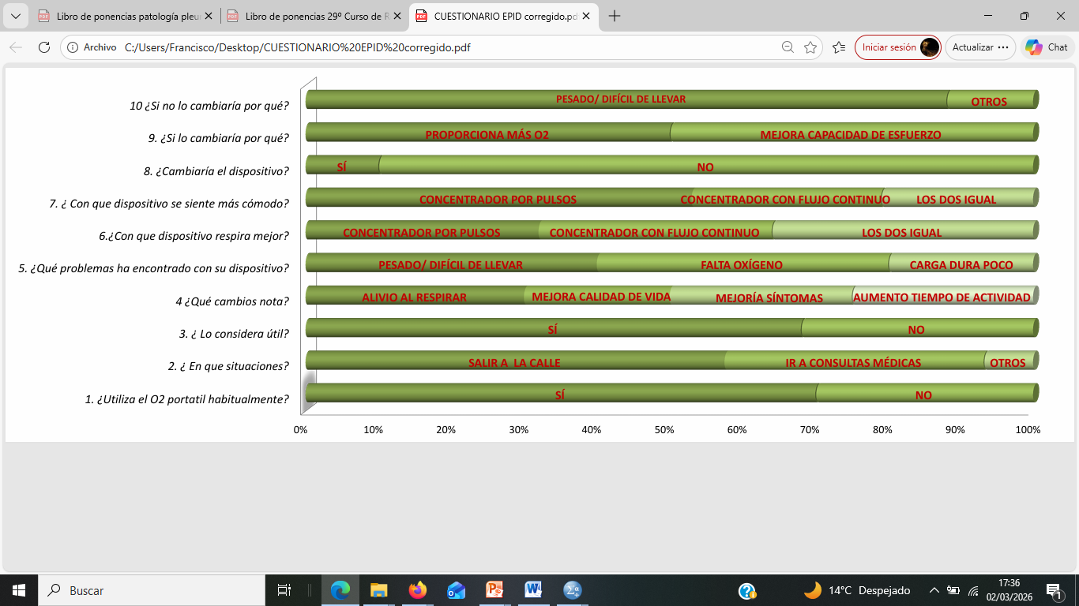
CUESTIONARIO DE SATISFACCIÓN

Slide 6

CONCLUSIONES
Los concentradores con flujo continuo en EPID proporcionan una satO2 media mayor, desaturación y frecuencia cardíaca máxima menor durante el esfuerzo, respecto a los pulsos, pero sin cambios en metros recorridos ni en Borg.
2/3 de los pacientes perciben utilidad en su uso y aunque reconocen mejoría con el flujo continuo solo el 10% cambiaría su dispositivo actual, en su mayoría debido a la dificultad de transporte.

